Slide 1

成果発表
Group 9
吉田朔大 北田颯太郎 山田稔登 Cho seongjun

Slide 2
目次
何を作ったのか？
1. 概要
2. 製品の機能
3. 想定する利用者
4. 設計
5. 設計・分担
6. 要求仕様や設計通り開発ができたか？
7. 計画通り開発ができたか？
どのようにつくったのか？
予定していた開発ができたか？
感想
デモンストレーション

Slide 3
1. 何を作ったのか？
1. 概要
2. 製品の機能
3. 想定する利用者

Slide 4
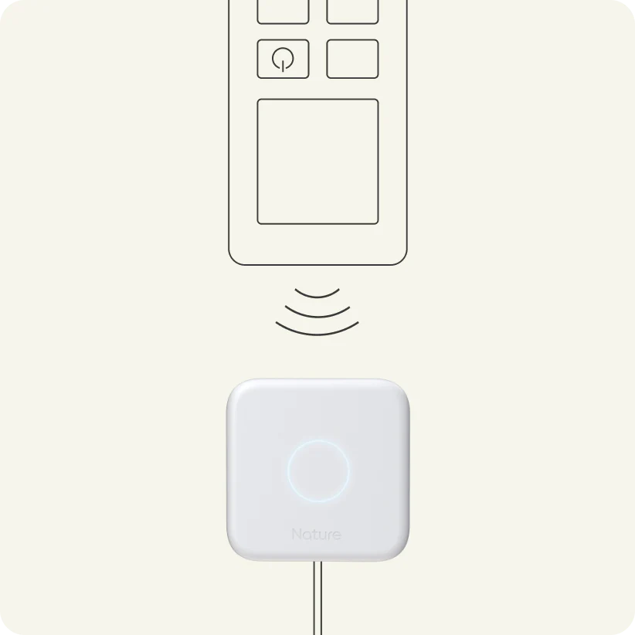


概要
・Remo 3 によって室内の温度を取得し，楽曲を再生する
・ユーザは取得された情報から，温度によって変化する楽曲を聴くことができる
・ユーザはスプレッドシートに入力することで曲情報の取得やプレイリスト編集ができる
楽曲
温度情報
楽曲
Remo 3
Spotify
ユーザ

Slide 5
製品の機能
・30分ごとにRemo3のセンサで室内の温度を取得し、Google スプレッドシートに 記録する
・あらかじめ設定した温度の範囲に応じてSpotifyのプレイリストから対応する楽曲を再生
・スプレッドシートの操作により、ユーザは曲の移動や曲情報の取得、プレイリストの編集ができる
温度 | プレイリスト
10℃以下 | 冬
11 ~ 15℃ | 秋
16 ~ 25℃ | 春
26℃以上 | 夏

Slide 6



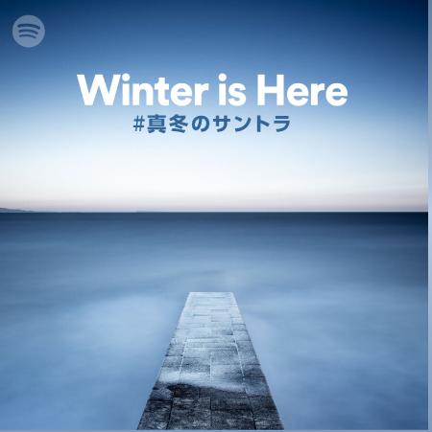
使用したプレイリスト
16~25℃
26℃以上
11~15℃
10℃以下

Slide 7
想定する利用者
実内で音楽を聴きながら作業する人
多くの楽曲からどれを聞くか悩む人
大勢で集まった際、雰囲気に合わせた楽曲を自動で選択してほしい人
場の空気の変化や様々な場面に対応した音楽再生システムの提供を欲しい人
再生しているプレイリストから気に入る曲だけで自分だけのプレイリストを作りたい人

Slide 8
2.どのようにつくったのか？
4. 設計
5. 計画・分担

Slide 9

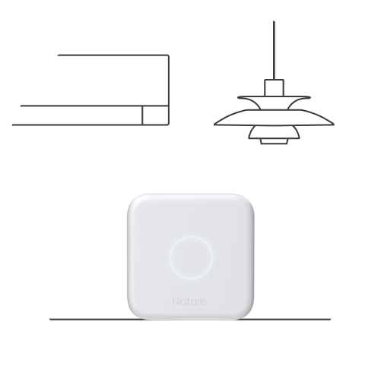

設計
室内からの温度取得
温度の書き込み
温度に応じたプレイリスト要求
曲を流す

Slide 10
設計
温度の書き込み
室内からの温度取得
該当する機能を要求
音楽中止、曲情報、プレイリスト編集要求
実行

Slide 11
モジュール
main.gs
各モジュールを条件に合わせて実行する main プログラム
spotify
Sensordata.gs
プレイリスト、曲情報取得
音楽再生、中止
室内の温度を取得し、 前回の温度と比較する プログラム
remo.gs
getsheet.gs
Remo3 から温度を取得するプログラム
スプレッドシート管理用プログラム

Slide 12
モジュール (spotify)
spotifyMain.gs
Spotify の token から再生可能なデバイスと温度に応じたプレイリストを取得するプ ログラム
getToken.gs
Spotify の API を許可（access token) を取るプログラム
getCurrentPlaying.gs
runSpotify.gs
recordSpotifySheet.gs
editPlaylist.gs
getPlaylist.gs
現在再生している曲情報を受け取るプログラム
Spotify の音楽再生、中止や曲の移動するプログラム
取得したプレイリストや曲情報をスプレッドシートに記入するプログラム
プレイリストを作成、編集ができるプログラム
現在実行中のプレイリストの情報（曲名、再生時間、曲の URL など）を取得するプログラム

Slide 13
モジュール (sensor)
Sensordata.gs
室内の温度を取得し、 前回の温度と比較する プログラム
recordSensordata.gs
取得した温度をスプレッドシートに記入するプログラム

Slide 14
モジュール
各モジュールを条件に合わせて実行する main プログラム (main.gs)
Spotify の token から再生可能なデバイスと温度に応じたプレイリストを取得するプ ログラム (spotifyMain.gs)
Spotify の API を許可（access token) を取るプログラム (getToken.gs)
Spotify の音楽再生、中止や曲の移動するプログラム (runSpotify.gs)
現在実行中のプレイリストの情報（曲名、再生時間、曲の URL など）を受け取るプ ログラム (getPlaylist.gs)
現在再生している曲情報を受け取るプログラム (getCurrentPlaying.gs)
プレイリストを作成、編集ができるプログラム (editPlaylist.gs)
Remo3 から温度を取得するプログラム (remo.gs)
室内の温度を取得し、前回の温度と比較するプログラム (sensordata.gs)
スプレッドシート管理用プログラム（スプレッドシートの入力を受け取る）(getSheet.gs)
取得した温度をスプレッドシートに記入するプログラム (recordSensordata.gs)
取得したプレイリストや曲情報をスプレッドシートに記入するプログラム(recordSpotifySheet.gs)

Slide 15
モジュールの関係
main.gs
getToken.gs
spotifyMain.gs
setsensordata.gs
runSpotify.gs
再生可能なデバイスとプレイリスト取得
部屋の温度を取得し、スプレッドシートに記入
getPlaylist.gs
recordSensordata.gs
editPlaylist.gs
getcurrentPlaying.gs
remo.gs
室内温度取得
recordSpotifySheet.gs
getSheet.gs

Slide 16
データフロー図
Spotify
Access Token
プレイリスト取得
Access Token
プレイリスト編集
温度
Remo3
プレイリスト情報
音楽再生 中止
操作
温度
ユーザの入力
デバイス
スプレッドシート
再生中の曲の情報
曲情報、曲調

Slide 17
計画・分担
機能１
機能２
Spotifyから季節のプレイリストを取得
温度を取得し、それをスプレッドシートに記入
曲情報、プレイリスト編集、再生
吉⽥朔⼤、 CHO Seongjun
北⽥颯太郎、⼭⽥稔登

Slide 18
予定していた開発ができたか？
6. 要求仕様や設計通り開発ができたか？
7. 計画通り開発ができたか？

Slide 19
要求仕様や設計通り開発できたか？
計画通り
プレイリスト取得、再生
部屋の温度をスプレッドシートに記入
仕様書、設計書の変更（追加）
曲の情報、プレイリストの情報取得
プレイリストの情報をシートに記入
曲の中止、移動
シートにユーザが番号を入力することで、該当する機能が実行

Slide 20
計画通り開発できたか
 | 担当 | 5/1 4限 | 5/８ 3限 | 5/8 4限 | 5/15 3限 | 5/15 4限 | 5/22 3限 | 5/22 4限
要求仕様、設計の見直し | 全員
機能１ | Cho, 吉田
機能２ | 北田、 吉田
機能１のテスト | Cho, 吉田
機能２のテスト | 北田、 山田
全体システムテスト | 全員
成果発表資料作成 | 全員

Slide 21
感想
当初予定いたよりもモジュールが必要だったが，班員がそれぞれ柔軟に対応し，お互いにわからなかった部分を共有できた．計画通りに開発が行うことができ，またその中でも想定する利用者に沿った追加の仕様も作れた．
モジュールを組み合わせる過程で他の人が書いたコードを読みながら、モジュールの動き学んだ。

Slide 22
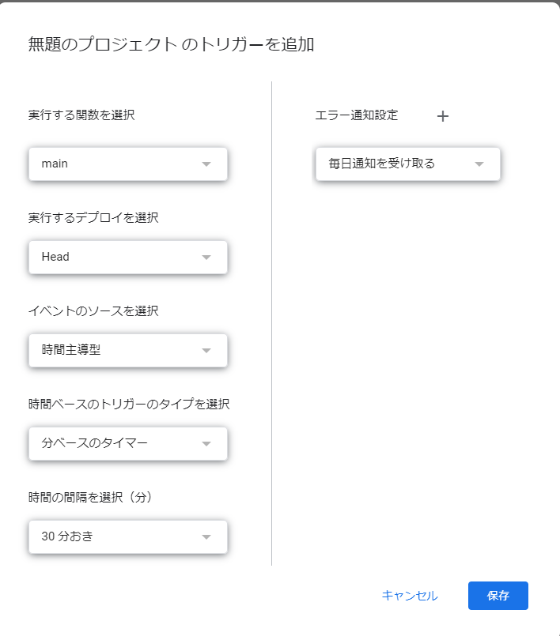
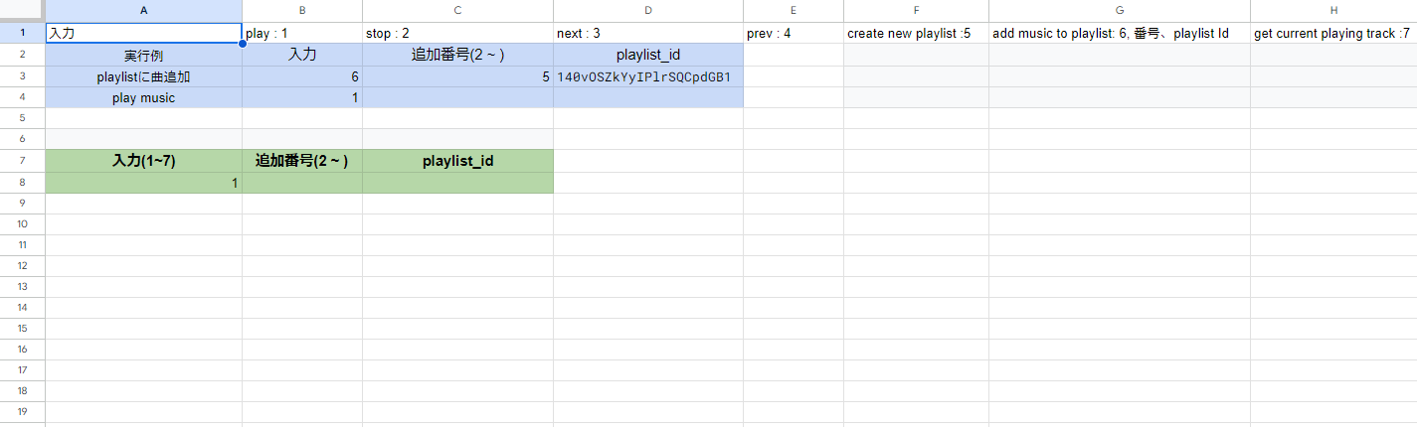
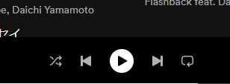
デモンストレーション
ここに番号を入力（デフォルトは１）
1, 2
30分トリガーでプレイリスト取得
3
4

Slide 23
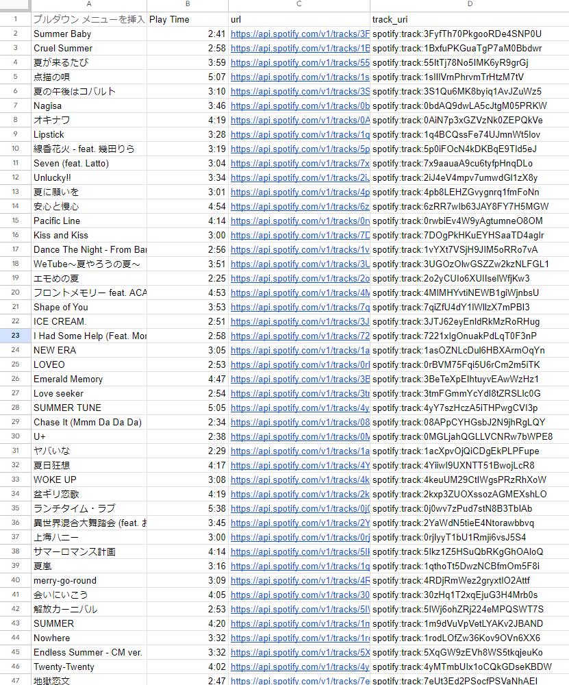
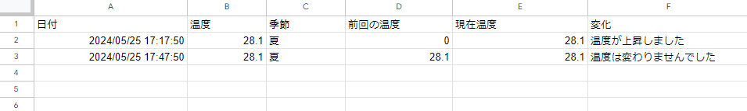
デモンストレーション
プレイリストが取得され、音楽再生に成功したら、スプレッドシートに表示
最初に実行したらここは０
温度情報もスプレッドシートに

Slide 24
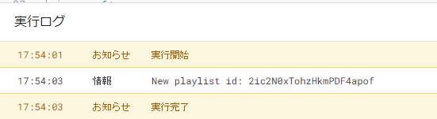
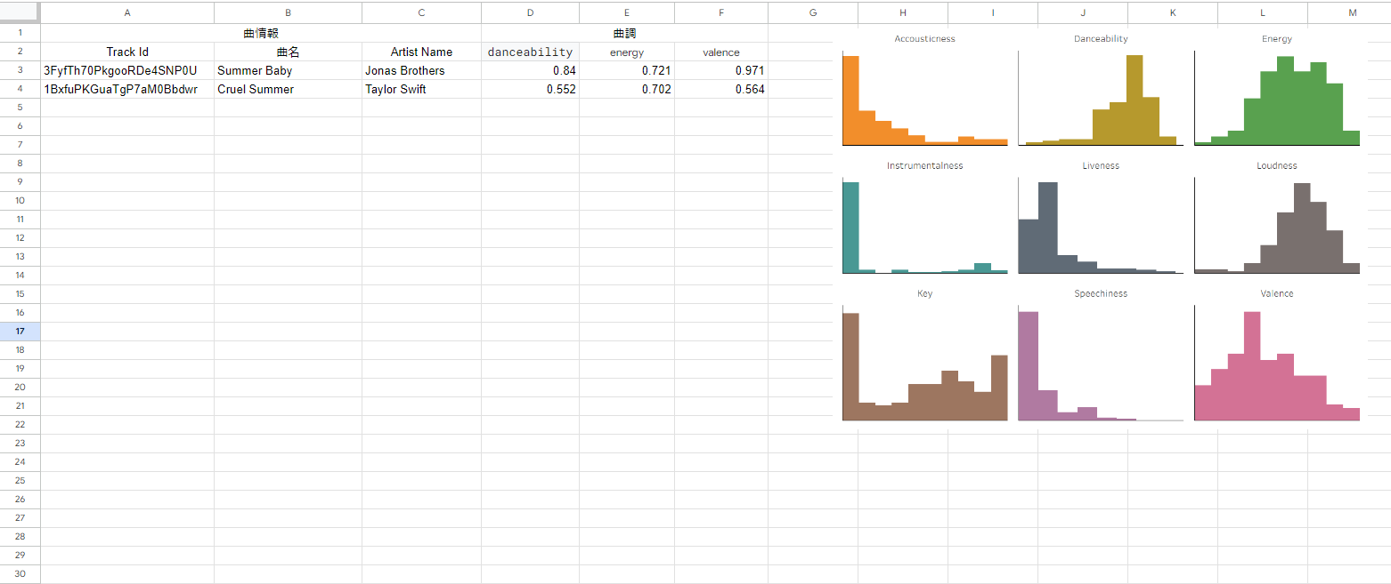
デモンストレーション
今再生している音楽の曲情報、曲調もみられる
新しいプレイリストのid

Slide 25
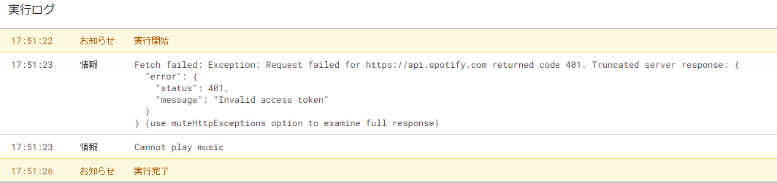
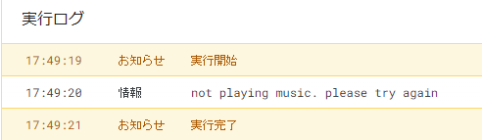
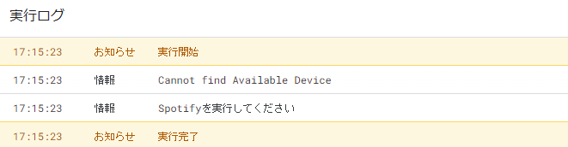
デモンストレーション
SpotifyのAccess Tokenを正しく受け取ってない場合
現在再生中でないとき(getCurrentplayingのエラー）
Spotifyが実行してないとき

Slide 26
デモンストレーション

